Slide 1

BÀI GIẢNG
Môn: Mĩ thuật
Giáo viên:Vũ Thị Hài
Trường tiểu học Đoàn Lập

Slide 2

môn: MĨ THUẬT
Lớp 2
GV: Vũ Thị Hài

Slide 3

KHỐI CẦU

Slide 4

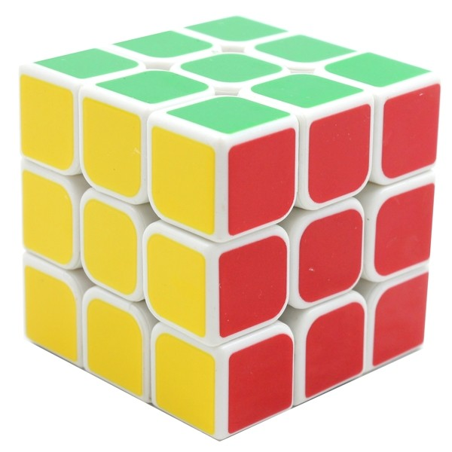
KHỐI HỘP VUÔNG(LẬP PHƯƠNG)

Slide 5

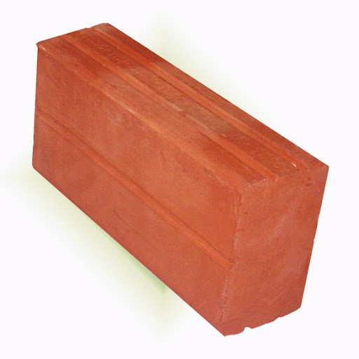
KHỐI HỘP CHỮ NHẬT

Slide 6
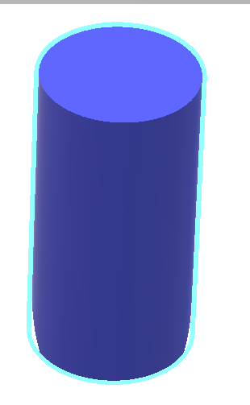
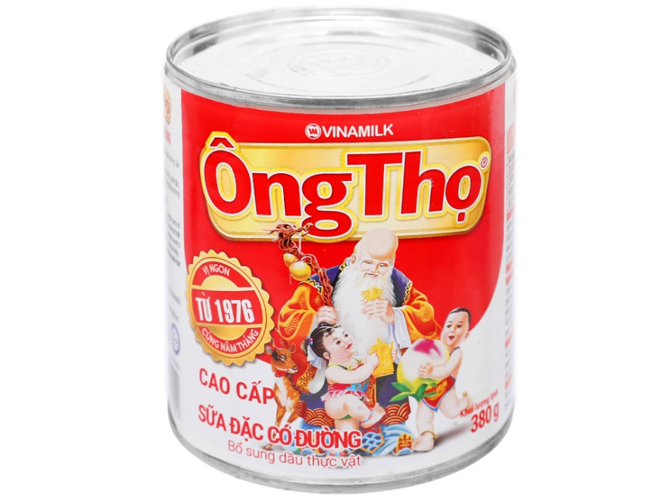
KHỐI TRỤ

Slide 7
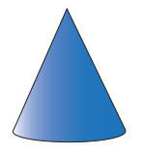
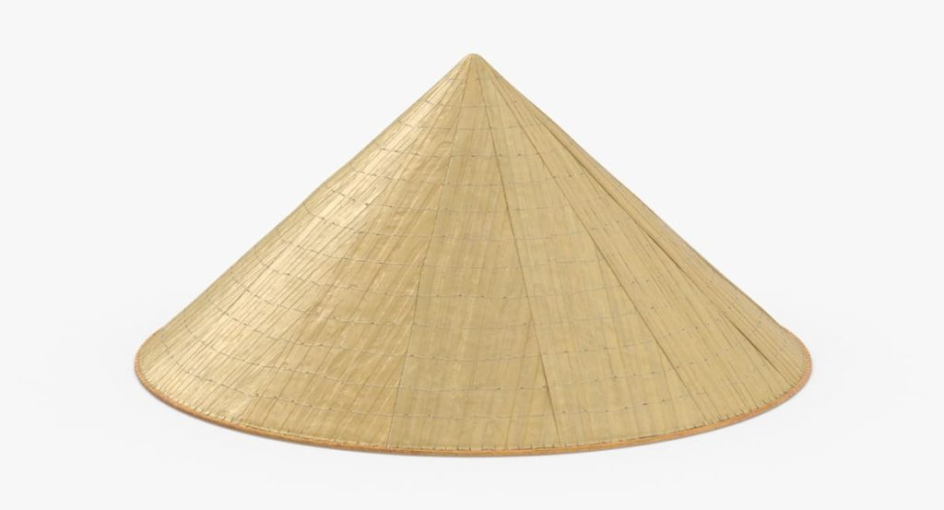
KHỐI HÌNH NÓN

Slide 8
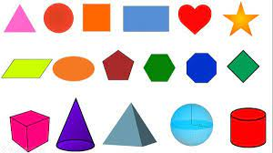

Slide 9

Chủ đề 5:
SỰ KẾT HỢP THÚ VỊ CỦA KHỐI (Tiết 2)

Slide 10

Mục tiêu của em: Học sinh biết kết hợp các khối và có kĩ năng thực hành,để tạo nên sản phẩm mĩ thuật.

Slide 11
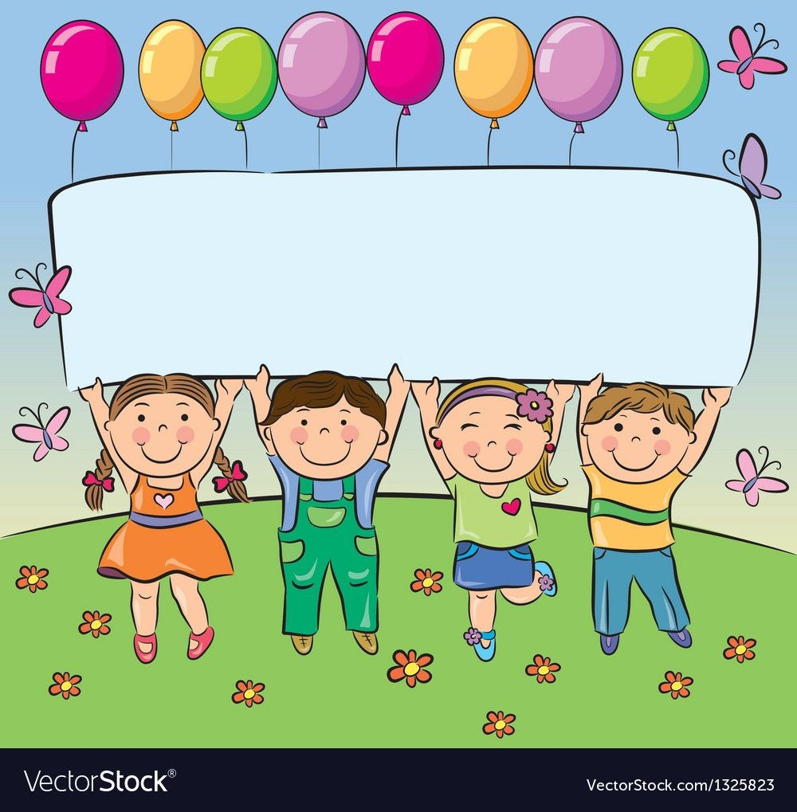
1.KHỞI ĐỘNG

Slide 12
2. Khám phá

Slide 13
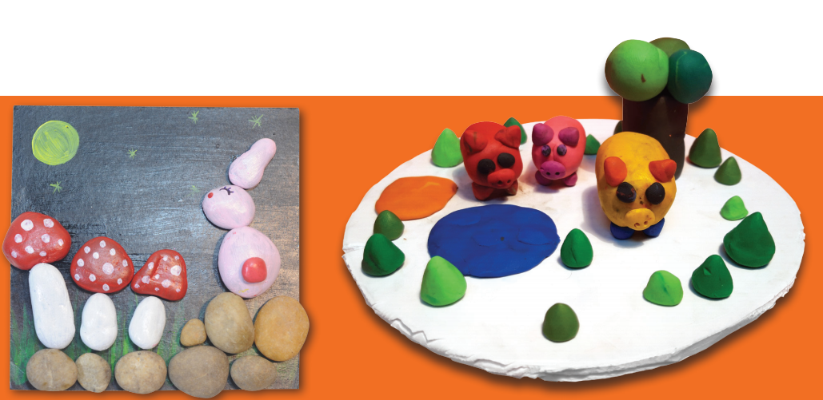
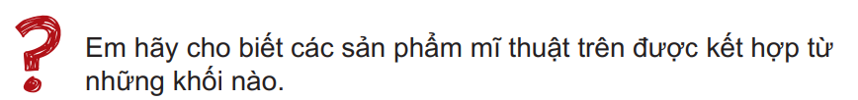
Mĩ thuật: Chủ đề 5:
SỰ KẾT HỢP THÚ VỊ CỦA KHỐI (Tiết 2)
THỎ NGẮM TRĂNG
Sản phẩm MT từ sỏi, Lê Thu Huyền
NHỮNG CHÚ LỢN
Sản phẩm MT từ đất nặn, Trịnh Nguyên Khôi

Slide 14
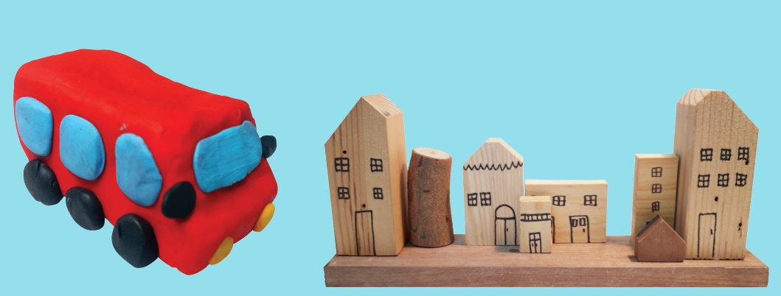
Mĩ thuật: Chủ đề 5:
SỰ KẾT HỢP THÚ VỊ CỦA KHỐI (Tiết 2)
Ô TÔ BUÝT
Sản phẩm MT từ sỏi, Lê Thu Huyền
DÃY PHỐ
Sản phẩm MT từ gỗ,Mai Thu Phong

Slide 15
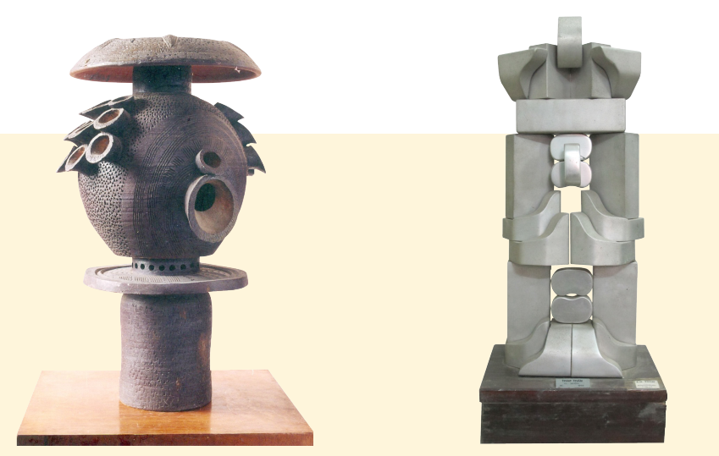
Mĩ thuật: Chủ đề 5:
SỰ KẾT HỢP THÚ VỊ CỦA KHỐI (Tiết 2)
ĐÈN VƯỜN
Tượng sành, Nguyễn Trọng Đoan, 1942
THÁP THẦN
Tượng nhôm, Điềm Phùng Thị, 1965

Slide 16

Các tác phẩm mĩ thuật trên được kết hợp từ khối nào mà em biết?

Slide 17
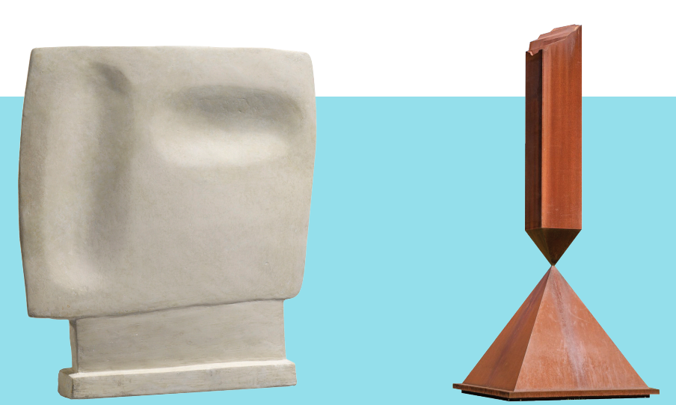
Mĩ thuật: Chủ đề 5:
SỰ KẾT HỢP THÚ VỊ CỦA KHỐI (Tiết 2)
CÁI ĐẦU
Tượng đá, An-béc-tô Gia- cô-mét-ti,1928
THÁP ĐỐI NHAU
Tượng thép, Ba-nét Niu-men
1963 -1967

Slide 18
Các tác phẩm mĩ thuật trên được kết hợp từ khối nào mà em biết?

Slide 19
Em còn nhận biết khối nào khác?

Slide 20
Mĩ thuật: Chủ đề 5:
SỰ KẾT HỢP THÚ VỊ CỦA KHỐI (Tiết 2)
ĐÈN VƯỜN
Tượng sành, Nguyễn Trọng Đoan, 1942
THÁP THẦN
Tượng nhôm, Điềm Phùng Thị, 1965

Slide 21
Mĩ thuật: Chủ đề 5:
SỰ KẾT HỢP THÚ VỊ CỦA KHỐI (Tiết 2)
CÁI ĐẦU
Tượng đá, An-béc-tô Gia- cô-mét-ti,1928
THÁP ĐỐI NHAU
Tượng thép, Ba-nét Niu-men
1963 -1967

Slide 22
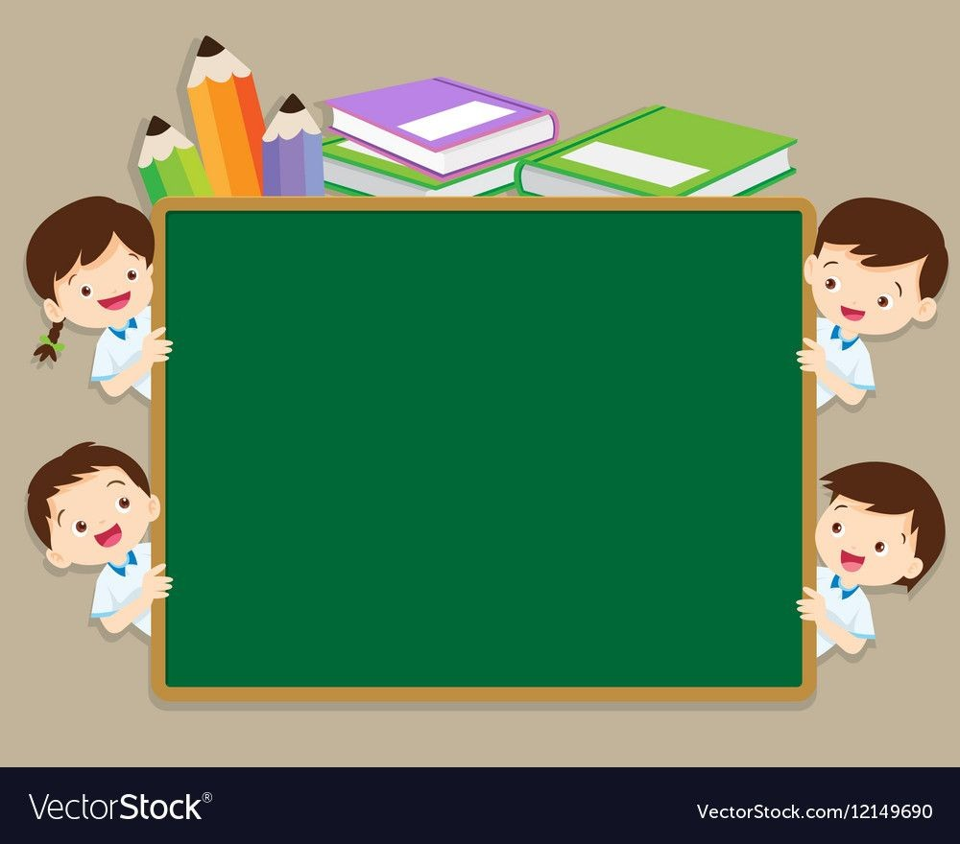
- Khối rất đa dạng và phong phú
- Nhiều đồ vật có dạng hình khối quen thuộc ( khối trụ, khối chóp nón, khối cầu...) nên rất sinh động và đẹp mắt.
- Nhiều SPMT/TPMT cũng được tạo từ các hình khối quen thuộc.

Slide 23
3. Hình thành kiến thức mới

Slide 24

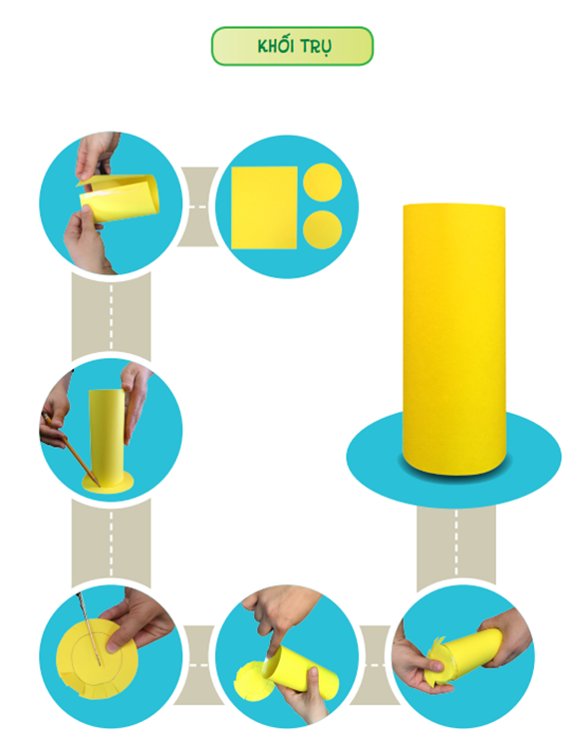
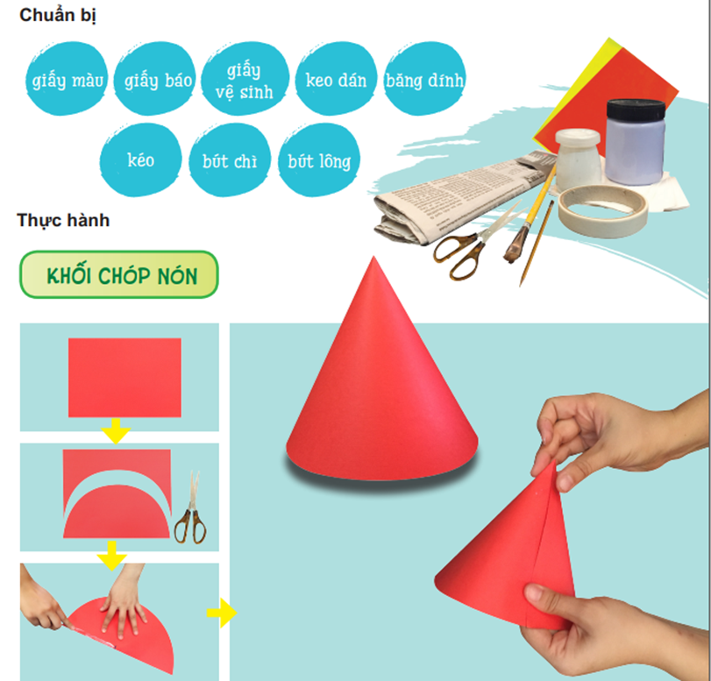
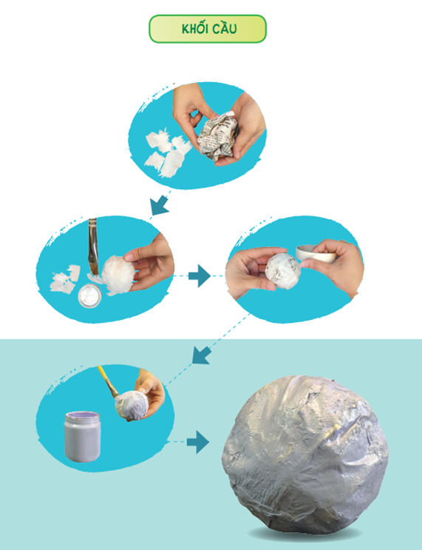

Slide 25
Em sẽ kết hợp các khối nào trong phần thực hành, sáng tạo sản phẩm Mĩ thuật của mình?

Slide 26
4. Thực hành, Sáng tạo

Slide 27

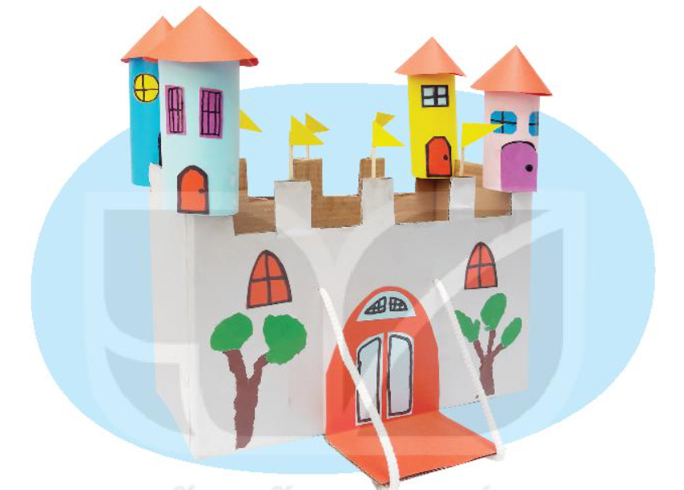
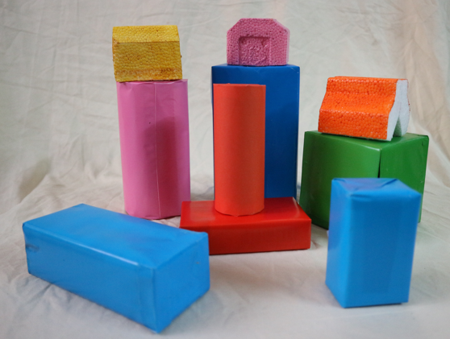
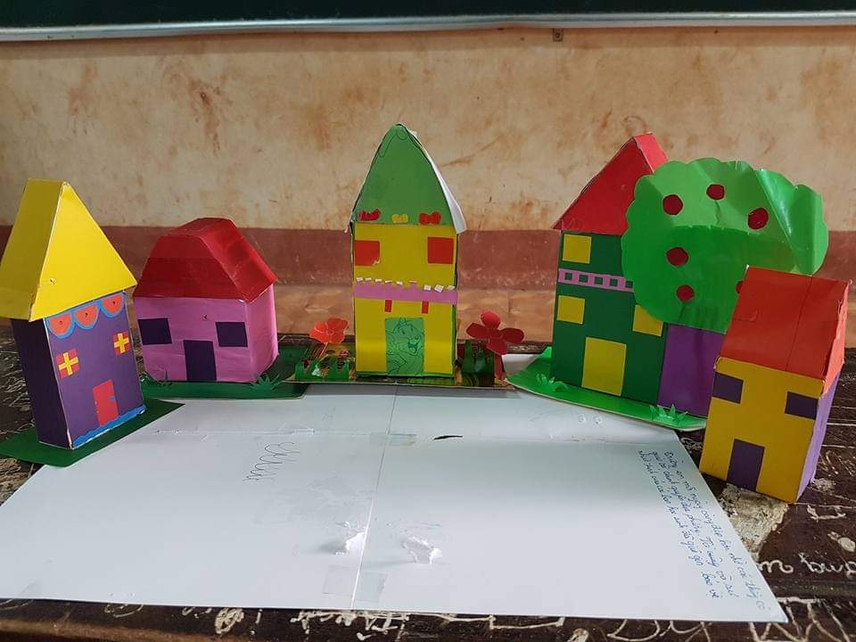
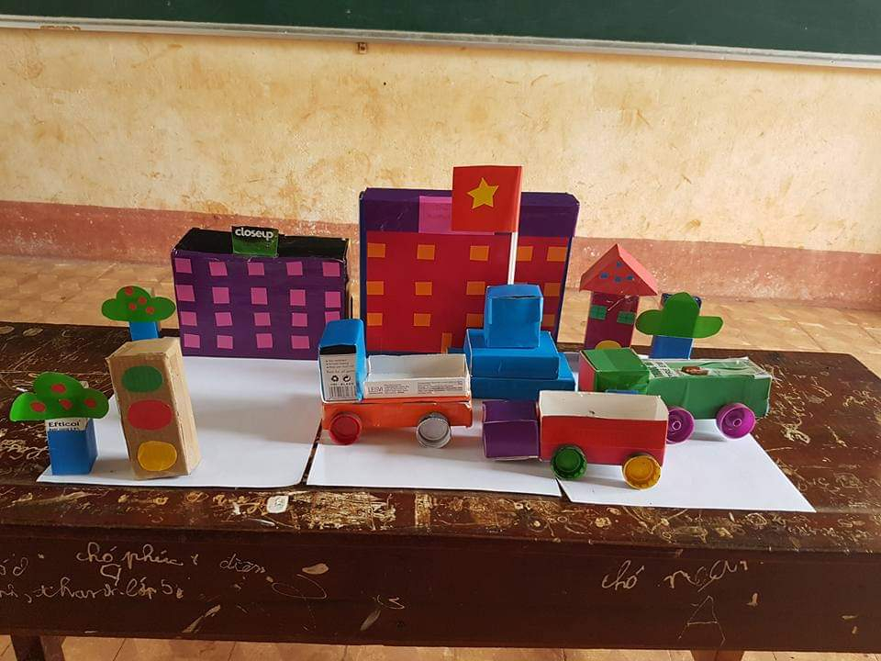
Mĩ thuật: Chủ đề 5:
SỰ KẾT HỢP THÚ VỊ CỦA KHỐI (Tiết 2)
Dùng vật liệu sẵn có, vật liệu tái sử dụng để tạo hình và sắp xếp một sản phẩm mĩ thuật mà em thích.
Tham khảo các sản phẩm Mĩ thuật:

Slide 28
Mĩ thuật: Chủ đề 5:
SỰ KẾT HỢP THÚ VỊ CỦA KHỐI (Tiết 2)
Khởi động
Khám phá
Hình thành kiến thức mới.
4. Thực hành, sáng tạo
Dùng vật liệu sẵn có, vật liệu tái sử dụng để tạo hình và sắp xếp một sản phẩm mĩ thuật mà em thích.

Slide 29

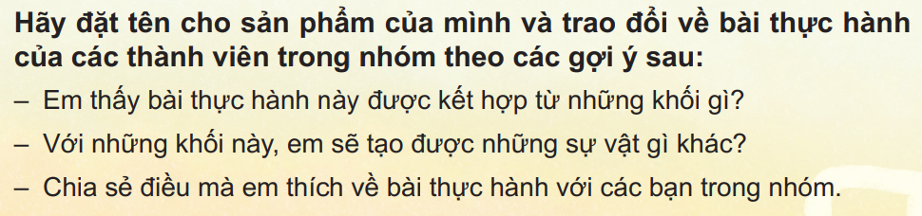
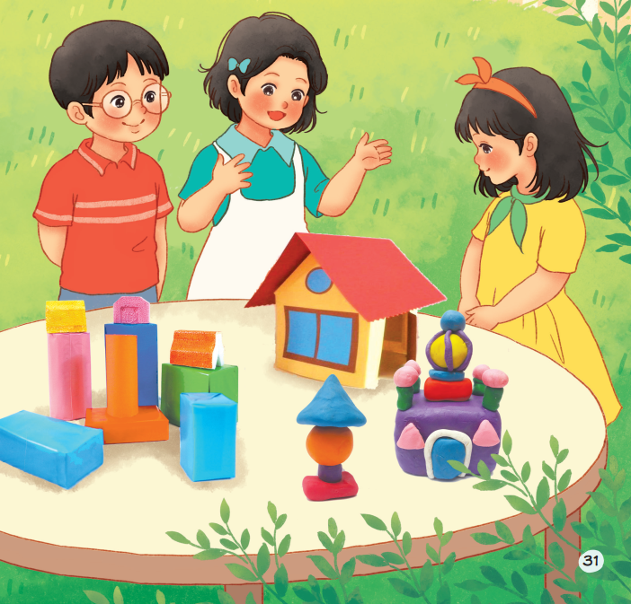
Mĩ thuật: Chủ đề 5:
SỰ KẾT HỢP THÚ VỊ CỦA KHỐI (Tiết 2)

Slide 30

Dặn dò: -Giữ lại sản phẩm.
-Chuẩn bị đồ dùng cho tiết tiếp theo:
Sự kết hợp thú vị của khối(Tiết 3)

